Slide 1
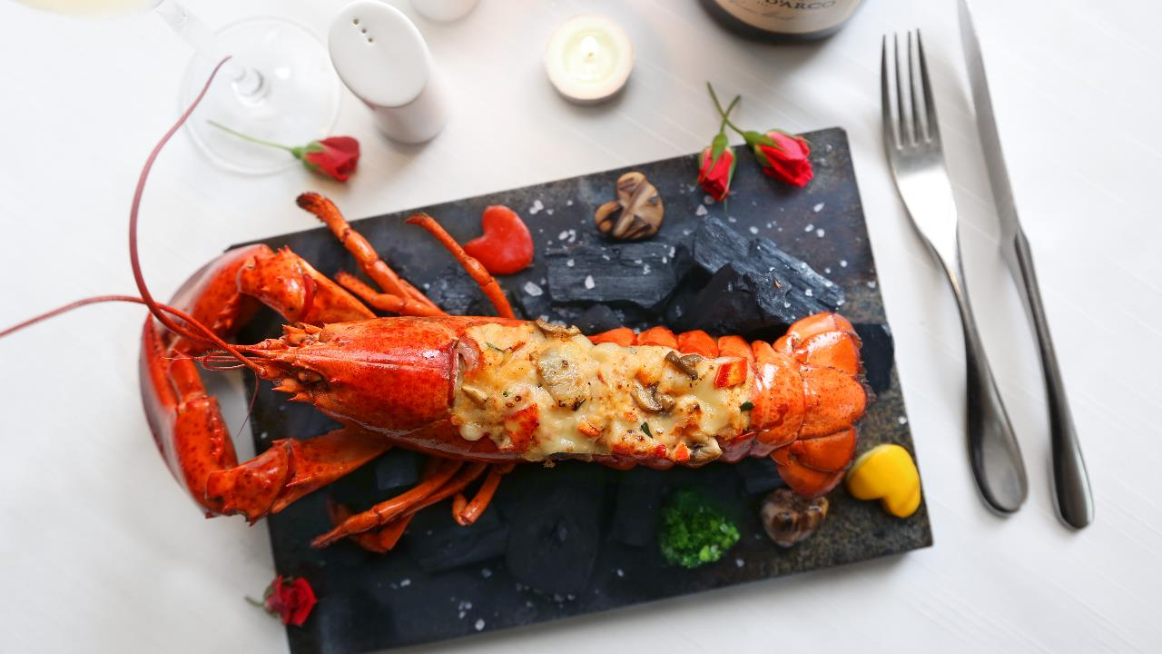
软工实践第八组
——系统设计& 数据库设计
组名——
栋哥说的都队
组长——程灵飞

Slide 2

系统设计概述
数据库设计概述
答辩环节

Slide 3

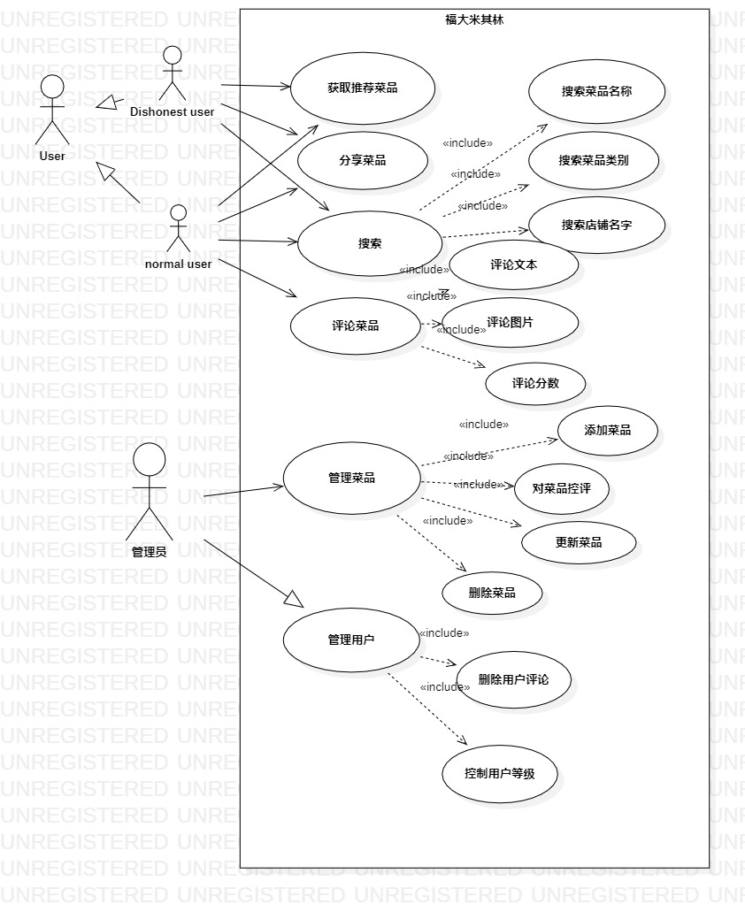
系统设计
UML用例图

Slide 4
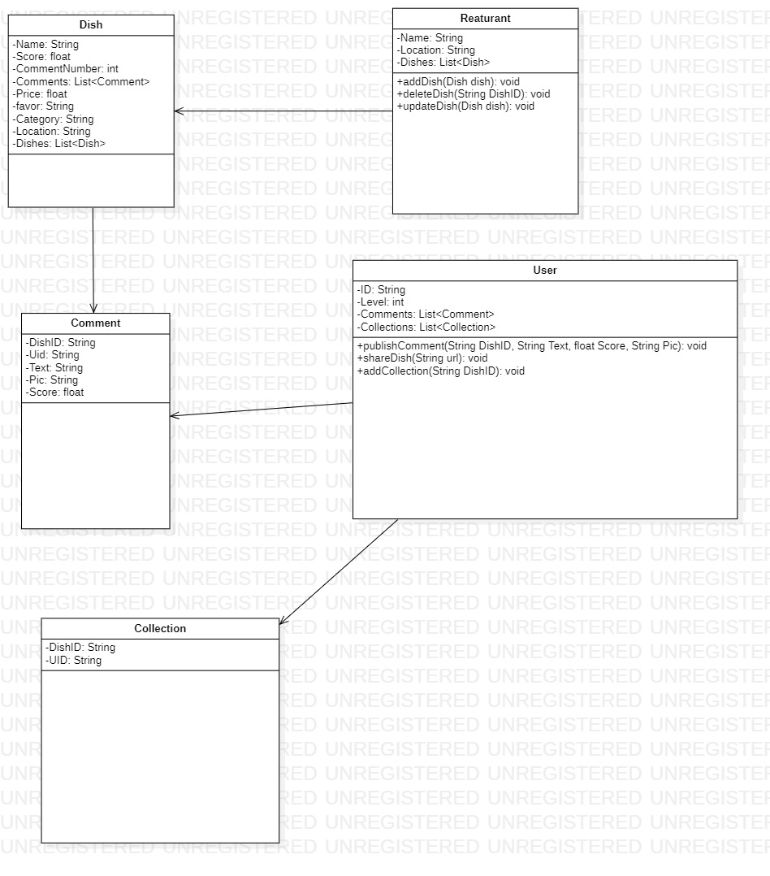
系统设计
UML类图

Slide 5
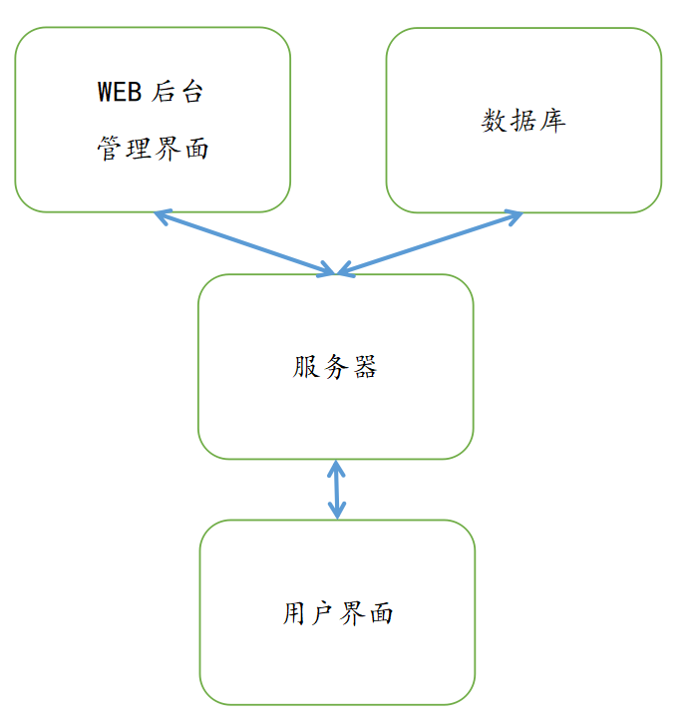
系统设计
系统名称：福大菜品点评系统
后端服务器：windows server 2016

Slide 6
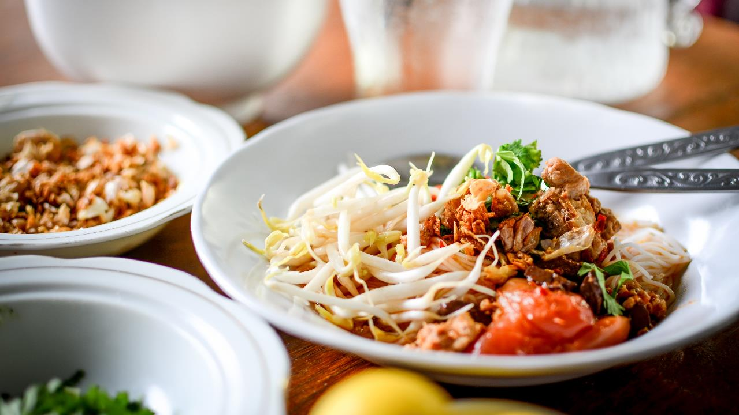
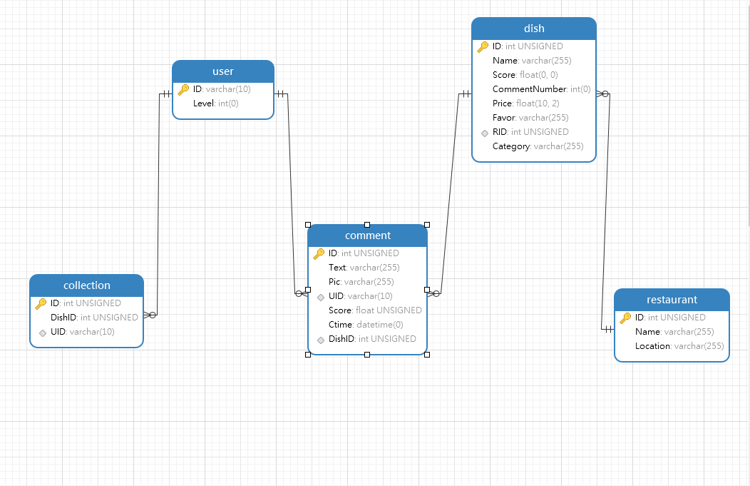
数据库设计
数据库模型
DBMS:Mysql8

Slide 7
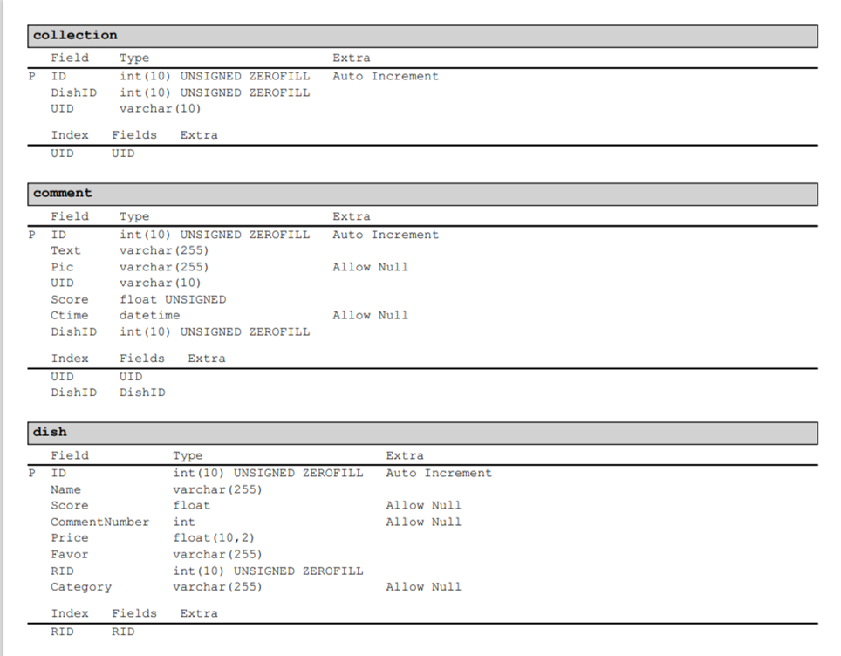
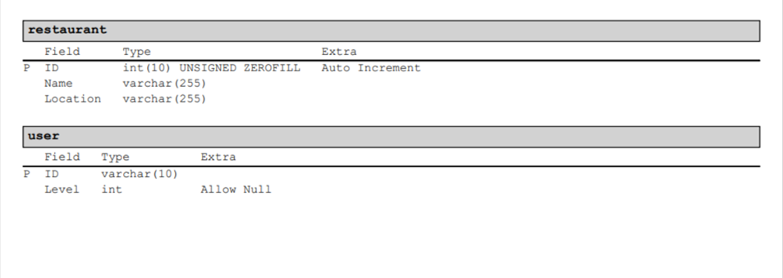
数据库设计
数据库表概述

Slide 8
团队分工
工作 | 人员
测试 | 李辰钰 | 姜博
前端 | 陈锦辉 | 陈新平
后端 | 黄展 | 兰杰
数据收集 | 林江鸿 | 吴端己 | 张孚楠 | 史金易

Slide 9

答辩环节

Slide 10
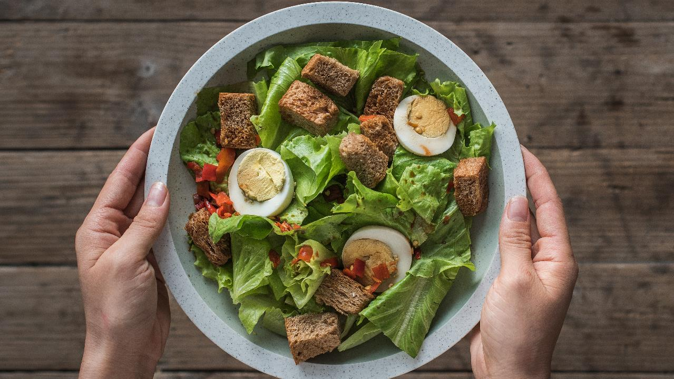

Thank you

